Slide 1





Slide 2
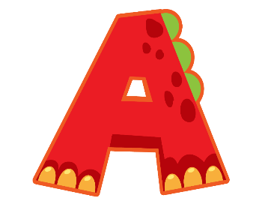




Câu 1. Số “Mười lăm triệu không trăm ba mươi lăm nghìn bốn trăm bảy mươi tám” được viết là:
1 535 478
15 035 478
15 35 478
15 305 478

Slide 3
Câu 2. Số 15 035 478 có hàng trăm nghìn là chữ số nào ?
1
5
3
0

Slide 4
Câu 3. Số 15 035 478 gồm mấy lớp?
1 lớp
2 lớp
3 lớp
4 lớp

Slide 5








Bài 13

Slide 6


* Năng lực đặc thù:
- Biết làm tròn số và làm tròn được số đến hàng trăm nghìn.
- Vận dụng được làm tròn số và một số tình huống thực tế đơn giản.
* Năng lực chung: Năng lực ước lượng thông qua các bài toán ước lượng số.
- Năng lực giải quyết vấn đề khi áp dụng yêu cầu làm tròn số vào các bài toán thực tế.
* Phẩm chất: Chăm chỉ, trách nhiệm.

Slide 7




Slide 8
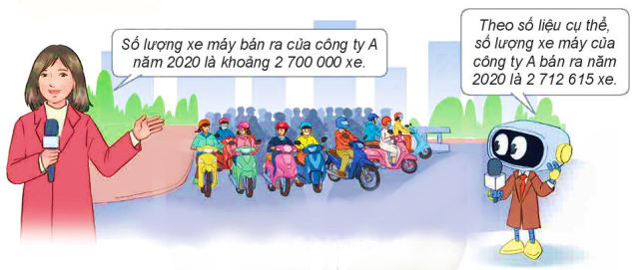
Phóng viên và Rô-bốt báo cáo về số lượng xe máy được bán ra của công ty A vào năm 2020.

Slide 9
Phóng viên cho biết số lượng xe máy bán ra là bao nhiêu?
2 700 000 xe

Slide 10
Rô-bốt cho biết số lượng xe máy bán ra là bao nhiêu?
2 712 615 xe

Slide 11
Hai số trên giống và khác nhau ở điểm nào?
2 700 000 xe
2 700 000 xe
2 712 615 xe
2 712 615 xe

Slide 12
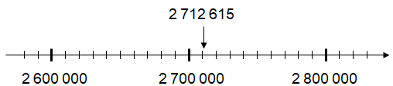
Quan sát tia số
Trên tia số, số 2 712 615 gần số 2 700 000 hơn hay gần số 2 800 000 hơn?
Vậy khi làm tròn số 2 712 615 đến hàng trăm nghìn thì được số 2 700 000.

Slide 13

Khi làm tròn số đến hàng trăm nghìn, ta so sánh chữ số hàng chục nghìn với 5. Nếu chữ số so sánh bé hơn 5 thì làm tròn xuống, còn lại thì là tròn lên.

Slide 14




Slide 15

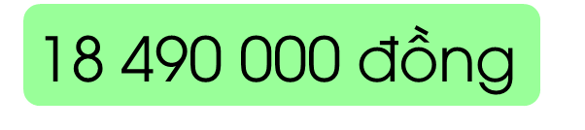
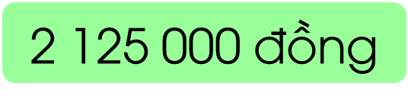
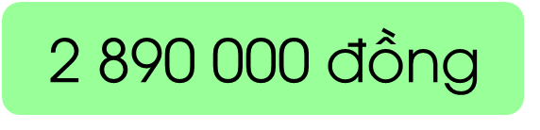
1
Làm tròn giá tiền các mặt hàng sau đến hàng trăm nghìn.
49
12
89
18 500 000 đồng
2 100 000 đồng
2 900 000 đồng

Slide 16
2
a) Chữ số 5 ở mỗi số sau thuộc hàng nào, lớp nào?
189 835 388
5 122 381
531 278 000
b) Hãy làm tròn các số trên đến hàng chục nghìn.

Slide 17
2
a) Chữ số 5 ở mỗi số sau thuộc hàng nào, lớp nào?
189 835 388
5 122 381
531 278 000
Hàng nghìn
Lớp nghìn
Hàng triệu
Lớp triệu
Hàng trăm triệu
Lớp triệu

Slide 18
2
b) Hãy làm tròn các số trên đến hàng chục nghìn.
5 122 381
5 122 381
531 278 000
189 835 388
531 278 000
189 835 388
189 840 388
5 120 381
531 280 000

Slide 19
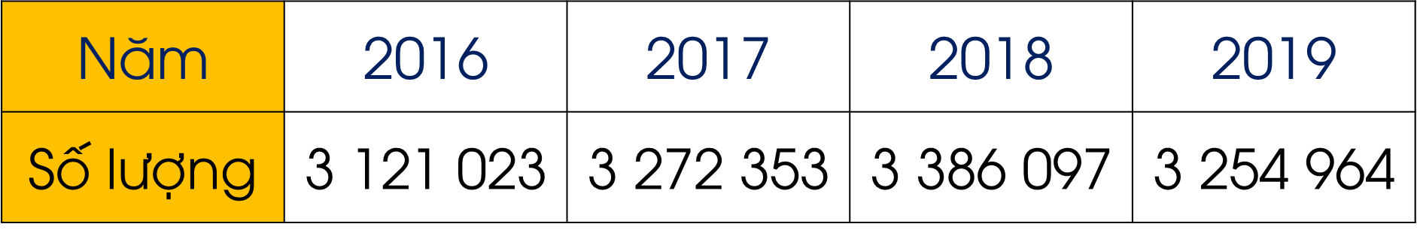
3
Bảng số liệu dưới đây cho biết số xe máy bán ra mỗi năm từ năm 2016 tới năm 2019 của một công ty. Làm tròn số xe máy bán ra mỗi năm đến hàng trăm nghìn.

Slide 20
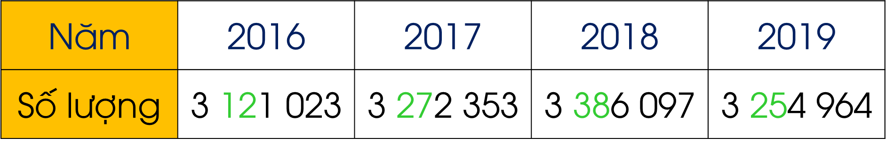
3
Bảng số liệu dưới đây cho biết số xe máy bán ra mỗi năm từ năm 2016 tới năm 2019 của một công ty. Làm tròn số xe máy bán ra mỗi năm đến hàng trăm nghìn.
3 100 000
3 300 000
3 400 000
3 300 000

Slide 21


Slide 22
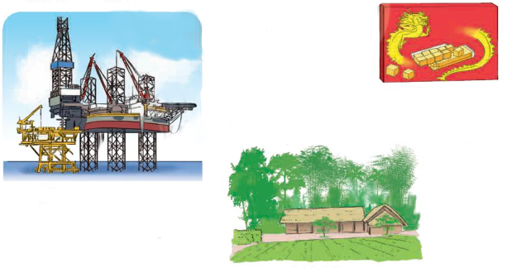
1
Làm tròn số dân (theo Niên giám thống kê năm 2020) của mỗi tỉnh dưới đây đến hàng trăm nghìn.
Bà Rịa – Vũng Tàu
Nghệ An
Hải Dương
1 167 900 người
3 365 200 người
1 916 800 người

Slide 23
1
Làm tròn số dân (theo Niên giám thống kê năm 2020) của mỗi tỉnh dưới đây đến hàng trăm nghìn.
Bà Rịa – Vũng Tàu
Nghệ An
Hải Dương
3 400 000 người
3 365 200 người
1 916 800 người
1 200 000 người
1 900 000 người
1 167 900 người

Slide 24
2
Chọn câu trả lời đúng.
Số nào dưới đây làm tròn đến hàng trăm nghìn thì được hai trăm nghìn?
149 000
190 001
250 001
284 910

Slide 25
* Năng lực đặc thù:
- Biết làm tròn số và làm tròn được số đến hàng trăm nghìn.
- Vận dụng được làm tròn số và một số tình huống thực tế đơn giản.
* Năng lực chung: Năng lực ước lượng thông qua các bài toán ước lượng số.
- Năng lực giải quyết vấn đề khi áp dụng yêu cầu làm tròn số vào các bài toán thực tế.
* Phẩm chất: Chăm chỉ, trách nhiệm.

Slide 26

- Ôn tập kiến thức đã học.
- Hoàn thành bài tập trong SBT.
- Đọc và chuẩn bị trước Bài 14 – So sánh các số có nhiều chữ số.

Slide 27


